Slide 1

LOGO
RISC-V Architectural Tests
ISA规范验证测试研究
汇报人：朱旭昌

Slide 2
ACT测试是什么
ACT是RISC-V Architecture Test SIG 对RISC-V 基础架构的一套测试，旨在帮助确保为给定 RISC-V 配置文件/规范编写的软件能够在符合该配置文件的所有实现上运行。ACT测试还有助于确保实施者正确理解并实施了规范。
ACT是一个最小的过滤器。通过ACT测试并获得 RISC-V International 批准的结果是获得 RISC-V 商标许可的先决条件。通过 RISC-V ACT测试并不意味着设计符合 RISC-V 架构。ACT只是一组基本的测试，ACT测试主要检查规范的重要问题，而不关注细节。

Slide 3
Sail是什么
Sail
Sail 是一种用于描述指令集架构的语言 （ISA） 处理器的语义。旨在提供工程师友好型、类似供应商伪代码的方式来描述指令语义。Sail 被用于多个 ISA 描述，包括 Armv8-A 顺序行为的基本完整版本、RISC-V、MIPS、CHERI-RISC-V 和 CHERI-MIPS;
Sail-RISCV
Sail-RiSCV是一个用Sail语言编写的RISC-V架构的形式化规范，基于此规范，我们可以编写与之相关的编译器，解释器，构建汇编文件，elf可执行文件，虚拟执行软件等,该模型规定了指令的汇编语言格式、相应的编码器和解码器以及指令语义。

Slide 4
ACT是怎么运作的
ACT测试主要使用一个叫做RISCOF的测试框架，该测试框架通过在两个不同的仿真模型上运行测试用例并比对结果来进行RISC-V ISA 规范的验证和测试
在ACT中，主要使用Sail-RISCV模型作为golden model来进行测试比对。
RISCOF
被测模型
参照模型(Sail-RISCV)
测试用例
运行结果
运行结果
测试结果

Slide 5
ACT是怎么运作的
ACT测试主要由以下工具组成
RISCOF
一个基于 Python 的框架，它使用一套 RISC-V 架构组装测试，可以根据标准 RISC-V 黄金参考模型测试 RISC-V 目标（硬实现或软实现）。
RISCV-CTG
基于 RISC-V 的兼容性测试生成器。此工具用于生成官方RISC-V 架构测试套件和 RISC-V 架构测试框架RISCOF中使用的测试。
RISCV-ISAC
ISA 覆盖率提取工具。给定一组覆盖点，ISAC 可以提供一份报告，详细说明测试/应用程序覆盖了哪些覆盖点。ISAC 还能够对测试/应用程序内发生的数据传播提供详细的质量分析。
RISCV-Config
一个基于 YAML 的框架，可用于根据 RISC-V 特权和非特权 ISA 规范验证 RISC-V 实现的规范并生成标准规范 yaml 文件。

Slide 6
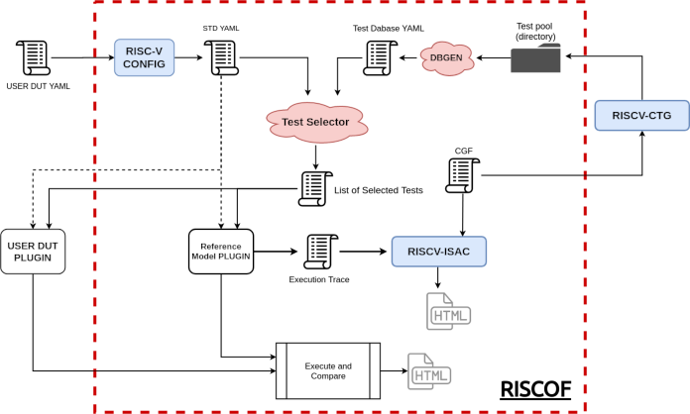
RISCOF
RISCOF为主要测试框架，该测试框架通过在两个不同的仿真模型上运行测试用例并比对结果来进行RISC-V ISA 规范的验证和测试。

Slide 7
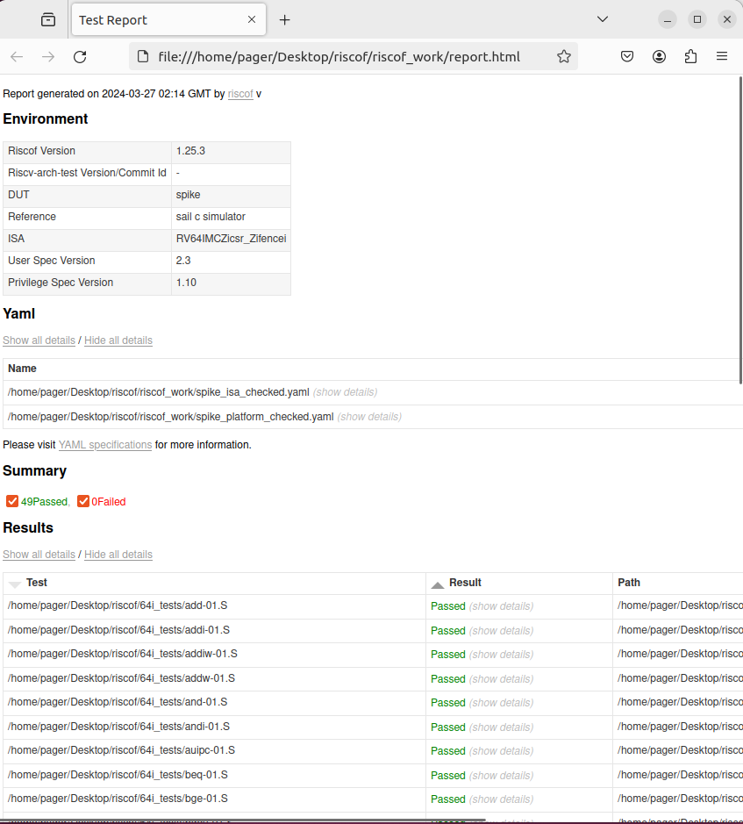
RISCOF
RISCOF作为主要框架,要求用户提供 3 个特定输入：
1.设置文件config.ini​
2.测试模型路径DUT plugin directory
3.参考模型路径Reference plugin directory
在测试结束后，RISCOF会生成一个html文件，里面会详细展示各测试用例的测试情况

Slide 8
RISCOF
Config.ini 语法
该config.ini文件遵循ini语法，用于指定 dut 和参考插件的名称、模型插件的路径、插件特定参数以及基于 DUT 的 riscv-config 的 isa 和平台 yamls 的路径。
[RISCOF]
ReferencePlugin=<name-of-ref-plugin>
ReferencePluginPath<path-to-ref-plugin>
DUTPlugin=<name-of-dut-plugin>
DUTPluginPath=<path-to-dut-plugin>
[dut-name]
pluginpath=<path-to-dut-plugin>
ispec=<path-to-isa-spec>
pspec=<path-to-platform-spec>
jobs=<num-of-jobs> #OPTIONAL
PATH=<executable-path> #OPTIONAL
[ref-name]
pluginpath=<path-to-dut-plugin>
jobs=<num-of-jobs> #OPTIONAL
PATH=<executable-path> #OPTIONAL

Slide 9
RISCOF
DUT plugin directory
大多数 RISCOF 命令还需要访问 DUT 和参考模型插件才能成功执行。
典型的 DUT 插件目录具有以下结构：
├dut-name
├ env
│ ├ link.ld # DUT 链接器脚本
│ └ model_test.h # DUT 头文件
├ riscof_dut-name.py # DUT python 插件
├ dut-name_isa.yaml # DUT基于 riscv-config 的 ISA yaml
└ dut-name_platform.yaml # DUT基于riscv-config的平台yaml
每个目录中的env必须包含
model_test.h头文件提供了如TestFormat Spec中所述的特定于模型的宏 。
link.ld插件可以在测试编译期间使用的链接器脚本。

Slide 10
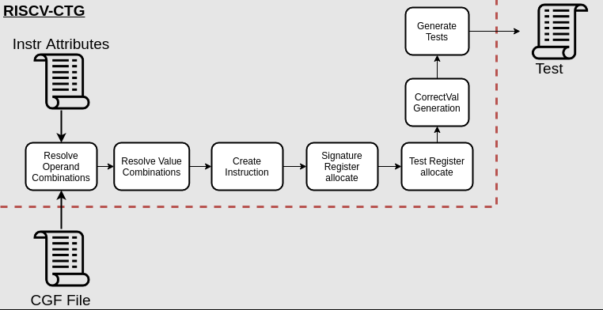
RISCV-CTG
RISCV-CTG为测试用例生成工具，通过给定的指令属性及对应编写的CGF文件进行测试用例生成。ACT测试中使用的测试用例均来自CTG自动生成。

Slide 11
RISCV-CTG
为了生成指定指令的测试，需要事先知道该指令的属性。该信息以 YAML 格式存储在 CTG 中，称为属性文件。
name: # 指令名称
xlen: # 该指令适用的 XLEN 值列表
isa: # 该指令属性所属的RISC-V ISA扩展
operation: # 定义了指令的功能一个Python计算字符串
formattype: # 指示指令格式类型的字符串
rs1_op_data: # 可用作操作数 1 的合法寄存器列表
rs2_op_data: # 可用作操作数 2 的合法寄存器列表
rd_op_data: # 可用作目标的合法寄存器列表
rs1_val_data: # 可用作操作数 1 的值的整数列表
rs2_val_data: # 可用作操作数 2 的值的整数列表
template: # 一个字符串，指示用于创建测试的汇编宏。

Slide 12
RISCV-CTG
随后需要编写指令相关的cgf文件用于生成测试用例
fcvt.d.h_b1:
config:
- check ISA:=regex(.*I.*F.*D.*Zfh.*)
mnemonics:
fcvt.d.h: 0
rs1:
<<: *all_fregs
rd:
<<: *all_fregs
op_comb:
<<: *ifmt_op_comb
val_comb:
abstract_comb:
'ibm_b1(flen,16, "fcvt.d.h", 1)': 0

Slide 13
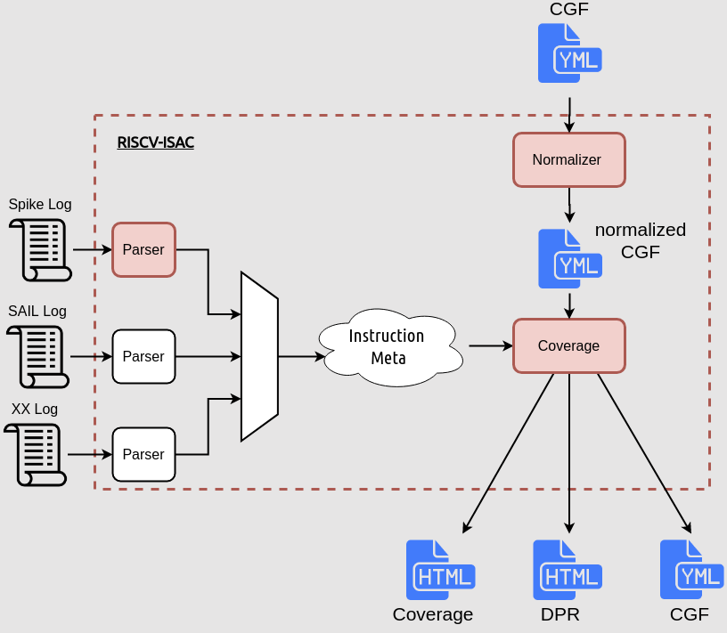
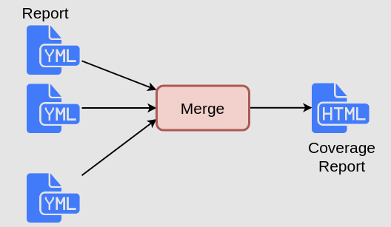
RISCV-ISAC
RISC-V ISAC 是一种 ISA 覆盖率提取工具。给定一组覆盖点以及在模型上运行的测试/应用程序的执行跟踪，ISAC 可以提供一份报告，详细指示测试/应用程序覆盖了哪些覆盖点。 ISAC 还能够对测试/应用程序中发生的数据传播提供详细的质量分析。

Slide 14
RISCV-ISAC
RISC-V ISAC 中的一个主要功能即为RISCV-CTG生成测试用例时辅助生成测试数据及格式
fcvt.d.h_b22:
.....
abstract_comb:
'ibm_b22(flen,16, "fcvt.d.h", 1)': 0
fcvt.d.h_b23:
.....
abstract_comb:
'ibm_b23(flen,16, "fcvt.d.h", 1)': 0
def ibm_b1(flen, iflen, opcode, ops):
sanitise = get_sanitise_func(opcode)
elif iflen == 32:
basic_types = fzero + fminsubnorm + [fsubnorm[0], fsubnorm[3]] +\
fmaxsubnorm + fminnorm + [fnorm[0], fnorm[3]] + fmaxnorm + \
finfinity + fdefaultnan + [fqnan[0], fqnan[3]] + \
[fsnan[0], fsnan[3]] + fone
elif iflen == 64:
basic_types = dzero + dminsubnorm + [dsubnorm[0], dsubnorm[1]] +\
dmaxsubnorm + dminnorm + [dnorm[0], dnorm[1]] + dmaxnorm + \
dinfinity + ddefaultnan + [dqnan[0], dqnan[1]] + \
[dsnan[0], dsnan[1]] + done
else:
logger.error('Invalid iflen value!')
sys.exit(1)
...

Slide 15
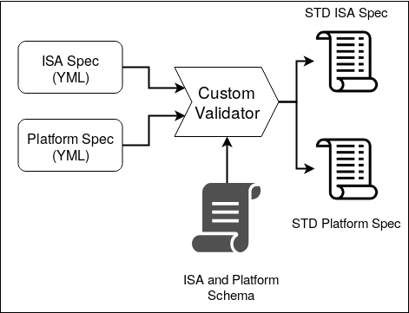
RISCV-Config
RISCV-Config是一个基于 YAML 的框架，可用于根据 RISC-V 特权和非特权 ISA 规范验证 RISC-V 实现的规范并生成标准规范 yaml 文件。

Slide 16
RISCV-Config
RISCV-Config是一个基于 YAML 的框架，可用于根据 RISC-V 特权和非特权 ISA 规范验证 RISC-V 实现的规范并生成标准规范 yaml 文件。

Slide 17
RISCV-Config
RISCV-Config最主要的功能即通过给定以下两个文件来生成RISCOF测试需要的配置文件
1. ISA 规范：此 YAML 文件用于捕获用户实现的 ISA 相关功能。
2. 平台规范：此 YAML 文件用于捕获用户实现的平台特定功能。
以example下rv32i_isa.yaml为例，打开文件，其中最头部显示以下内容
hart_ids: [0]
hart0: &hart0
ISA: RV32IMAFCNSHUZicsr_Zifencei_Zbpbo_Zpn_Zpsf //输入一个表示实现支持的 ISA 的字符串。
User_Spec_Version: '2.3' //用户/非特权 ISA 规范的版本号
supported_xlen: [32] //目标上支持的 xlen 列表
physical_addr_sz: 32 //物理地址的大小
pmp_granularity: 5 //pmp粒度大小
Vendor: Shakti //供应商名称的字符串。
Device: E-Class //设备名称的字符串。
Privilege_Spec_Version: "1.10" //特权 ISA 规范的版本号（字符串形式）。
hw_data_misaligned_support: True //硬件是否支持未对齐的加载/存储请求。
...........

Slide 18
RISCV-Config
随后便是CSR定义，所有 csrs 均使用通用模板定义
<name>: # 名称
description: <text> # csr的文字描述
address: <hex> # csr 地址
priv_mode: <D/M/H/S/U> # 寄存器的特权模式
reset-val: <hex> # 寄存器的复位值，积累子字段的所有重置值
rv32: # 如果 [M/S/U]XL 值可以为1,则该节点及其后续字段可以存在
accessible: <boolean> # 指示 csr 是否可以在 rv32 模式下访问。当为False时，下面的所有字段都将被无视
fields: # csr 所有字段列表的快速摘要，包括 csr 的 WPRI 字段列表。
- <field_name1>
- <field_name2>
- - [23,30] # 包含 csr 中所有 WPRI 位压缩对（形式为 [lsb,msb]）的列表。如果没有 WPRI 位，则不存在
- 6

Slide 19
RISCV-Config
接下来是字段定义
<field_name1>: # 字段名称
description: <text> # csr的文字描述
shadow: <csr-name>::<field> # 此字段会遮蔽的内容，'none' 表示此字段不会遮蔽任何内容。
msb: <integer> # 字段的 msb 索引。最大值：31，最小值：0
lsb: <integer> # 字段的 lsb 索引。最大值：31，最小值：0
implemented: <boolean> # 表示用户是否已实现此字段。如果为 False，则此字段下方的所有字段都将被删除。
type: # 字段类型,只能为wlrl或warl
wlrl: [list of value-descriptors]
ro_constant: <hex>
ro_variable: True
warl:
dependency_fields: [list]
legal: [list of warl-string]
wr_illegal: [list of warl-string]

Slide 20
RISCV-Config
riscv-config所需要的第二个yaml文件为实现的平台特定功能-platform-yaml
nmi: #存储 nmi 向量的值。它可以是标签或地址。
label: nmi_vector
reset: #存储重置向量的值,可以是标签或地址。
label: reset_vector
mtime: #存储内存映射mtime寄存器的字段。
implemented: True
address: 0x20000 mtimecmp: #存储内存映射mtimecmp寄存器的字段。
implemented: True
address: 0x458
scause_non_standard: #存储scause寄存器的字段。
implemented: True
value: [16,17,20] #平台假定为整数的大于 16 的异常值列表。
zicbo_cache_block_sz : #缓存块的字节大小
implemented: true
zicbom_sz: 64 #不能超过4096，且必须为必须是 2 的幂的整数
zicboz_sz: 64 #不能超过4096，且必须为必须是 2 的幂的整数

Slide 21
结论
通过对ACT测试及对应的RISCOF测试框架进行研究。一方面，可以很快的通过sail和RISCOF框架，对架构ISA进行测试以检验是否符合ACT测试规范。另一方面，有新指令集加入时，也可以对新指令进行测试用例适配来为ACT测试添加新指令支持

Slide 22
LOGO
感谢指导

